Slide 1


Peking University
Virtual Memory: Systems
汇报人：徐英皓
PEKING UNIVERSITY

Slide 2
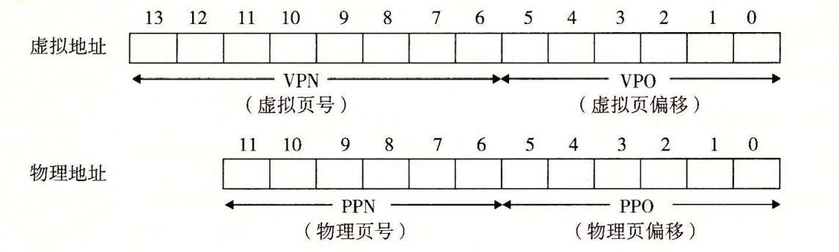
Virtual Memory: Systems
简单的内存系统实例
简单的内存系统：
·内存是按字节寻址的
·内存访问是针对1字节的字的(不是 4 字节的字)
·虚拟地址是14 位长的(n=14)
·物理地址是12 位长的(m=12)
·页面大小是 64 字节(P=64)
PEKING UNIVERSITY

Slide 3
Virtual Memory: Systems
简单的内存系统实例
简单的内存系统：
·有TLB和L1 d-cache
·TLB是四路组相联的，总共有 16 个条目
·L1 d-cache 是物理寻址、直接映射的，
其行大小为 4字节，而总共有 16 个组
PEKING UNIVERSITY

Slide 4
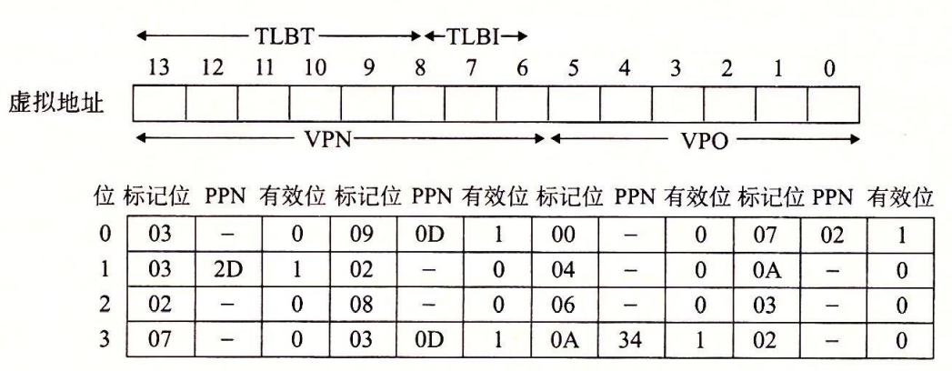
Virtual Memory: Systems
简单的内存系统实例
TLB实例
TLB有四组，VPN低两位设为组索引TLBI
则剩余高六位设为标记TLBT
PEKING UNIVERSITY

Slide 5
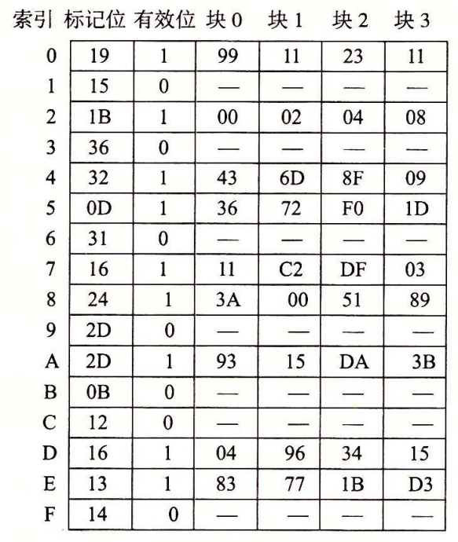
Virtual Memory: Systems
简单的内存系统实例
L1 d-cache实例
行大小为 4字节——物理地址低两位为块偏移CO
有 16 个组——中间四位为组索引CI
剩余高六位作为标记CT
PEKING UNIVERSITY

Slide 6
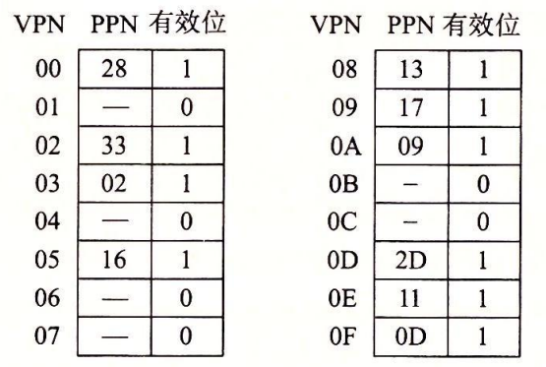

Virtual Memory: Systems
简单的内存系统实例
页表实例
虚拟页号VPN有八位，
则页表有$2^{8}$个页表条目（PTE）
PEKING UNIVERSITY

Slide 7
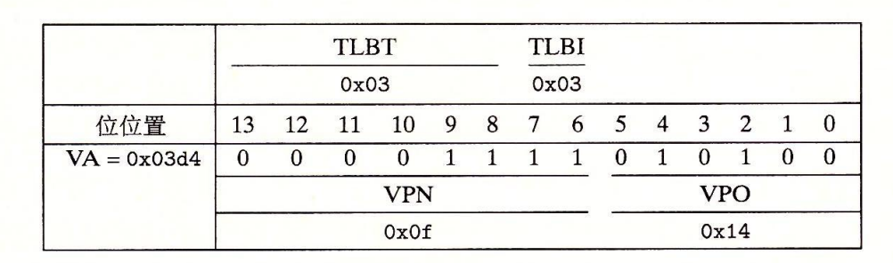
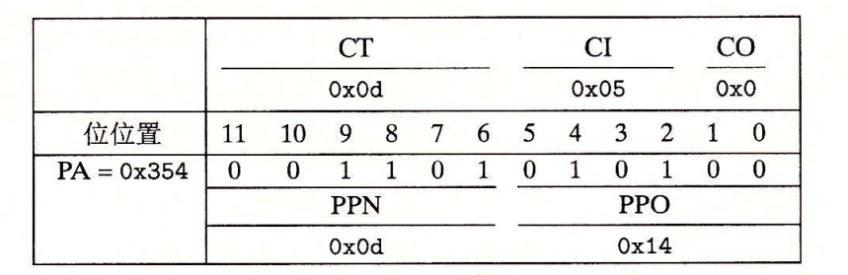
Virtual Memory: Systems
简单的内存系统实例
PEKING UNIVERSITY

Slide 8
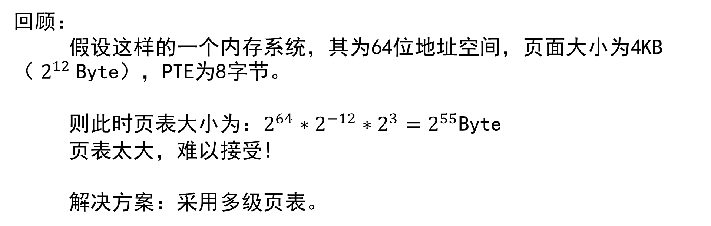
Virtual Memory: Systems
Inter Core i7/Linux 内存系统
回顾：
假设这样的一个内存系统，其为64位地址空间，页面大小为4KB（ $2^{12}$Byte），PTE为8字节。
则此时页表大小为：$2^{64}∗2^{−12}∗2^{3}=2^{55}$Byte
页表太大，难以接受!
解决方案：采用多级页表。
PEKING UNIVERSITY

Slide 9
Virtual Memory: Systems
Inter Core i7/Linux 内存系统
案例：运行Linux的Inter Core i7
底层结构：支持64位虚拟和物理地址空间
现在（及未来）：支持48位虚拟地址空间和52位物理地址空间
兼容模式：支持32位虚拟和物理地址空间
地址空间较大——Core i7使用四级页表层次结构
PEKING UNIVERSITY

Slide 10
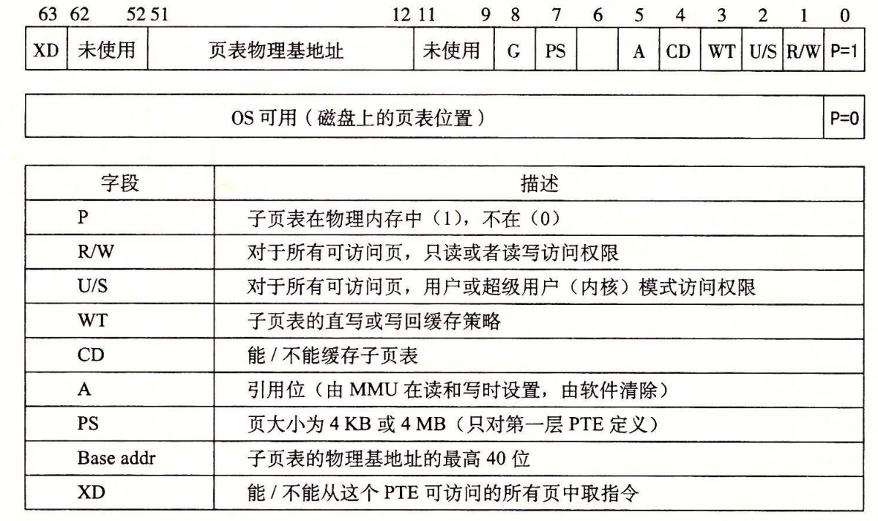
Virtual Memory: Systems
Inter Core i7/Linux 内存系统
第一、二、三级页表中条目的格式
PEKING UNIVERSITY

Slide 11
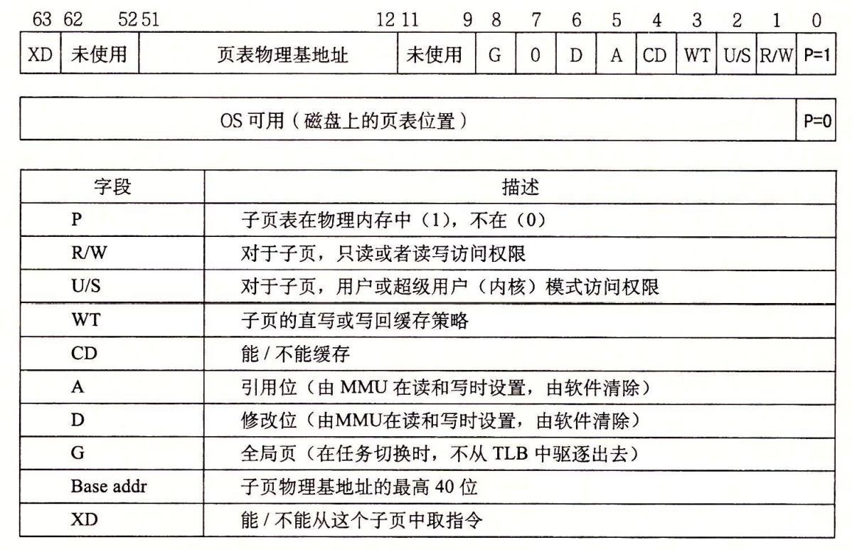
Virtual Memory: Systems
Inter Core i7/Linux 内存系统
第四级页表中条目的格式
PEKING UNIVERSITY

Slide 12
Virtual Memory: Systems
Inter Core i7/Linux 内存系统
Linux虚拟内存系统
Linux为每一个进程维护一个单独的虚拟地址空间。
其可分为内核虚拟内存和进程虚拟内存。
内核虚拟内存包括对于每个进程不同的相关数据结构，如页表、内核栈等，
以及对于每个进程相同的部分，包括内核代码和数据，以及一些映射到所有进程共享的物理页面的区域。
PEKING UNIVERSITY

Slide 13
Virtual Memory: Systems
Inter Core i7/Linux 内存系统
Linux将虚拟内存组织为一些区域(段)的集合。
区域是存在(已分配)的虚拟内存的连续片，
并保证所有存在的虚拟页面都在某个区域中。
区域中的虚拟页面以某种方式相关联，而允许虚拟地址空间有空隙
PEKING UNIVERSITY

Slide 14
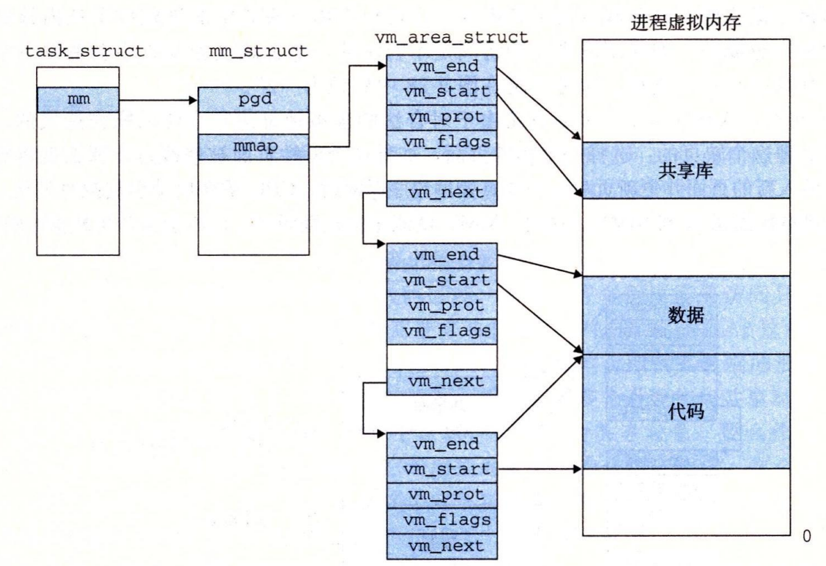
Virtual Memory: Systems
Inter Core i7/Linux 内存系统
内核为系统中每个进程维护一个单独的任务结构task_struct
PEKING UNIVERSITY

Slide 15
Virtual Memory: Systems
Inter Core i7/Linux 内存系统
Linux缺页异常处理
1.虚拟地址A不合法（不在定义的区域内）
——触发段错误，终止进程
2.内存访问非法
——触发保护异常，终止进程
3.正常缺页
——选择并处理牺牲页面，更新页表
PEKING UNIVERSITY

Slide 16
Virtual Memory: Systems
内存映射
虚拟内存区域可映射到两种对象：
1.Linux文件系统中的普通文件
2.匿名文件：内核创建，包含的全为二进制零
PEKING UNIVERSITY

Slide 17
Virtual Memory: Systems
内存映射
共享对象与私有对象
映射到共享/私有对象的虚拟内存区域叫共享/私有区域
生命周期开始时，无论是共享对象还是私有对象，物理内存中都只保有一份副本。
私有对象通过写时复制来推迟可能的副本复制，从而节省物理内存
PEKING UNIVERSITY

Slide 18
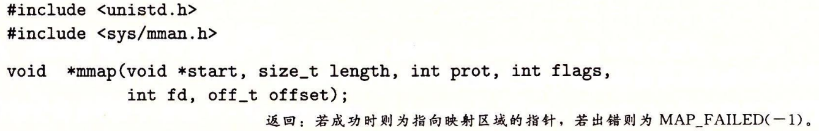
Virtual Memory: Systems
内存映射
fork execve mmap函数
注意：fork和execve函数创建的新的区域都为私有且写时复制的
mmap函数：创建新的虚拟内存区域，并把对象映射到这些区域
PEKING UNIVERSITY

Slide 19
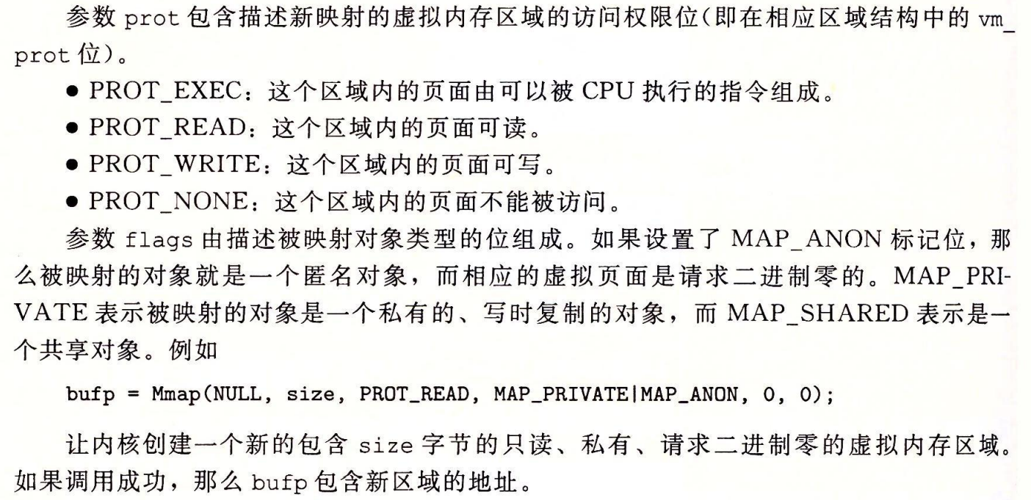
Virtual Memory: Systems
内存映射
PEKING UNIVERSITY

Slide 20
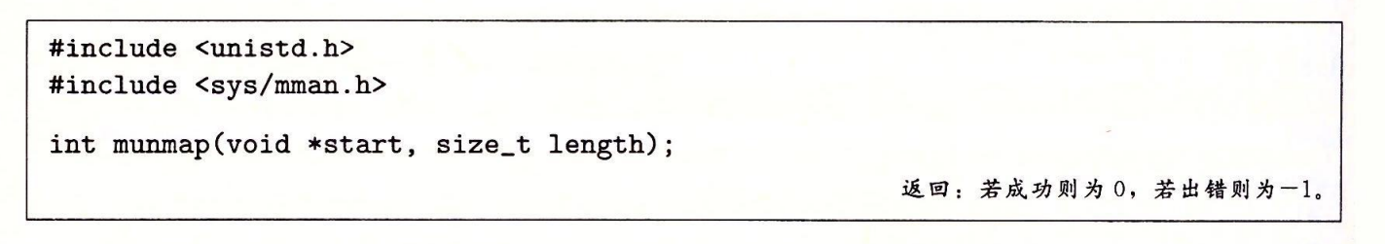
Virtual Memory: Systems
内存映射
munmap函数删除从虚拟地址 start 开始的，
由接下来 length 字节组成的区域。
接下来对已删除区域的引用会导致段错误。
PEKING UNIVERSITY

